Slide 1
Desenvolvimento de
APIs REST
09 - JPQL, Paginação e Flyway
Paginação
Java Persistence Query Language
Query Methods

Slide 2
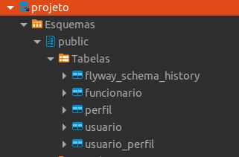
Incluindo mais uma tabela
Utilizando o projeto service-dto vamos criar o arquivo V03__criar_tabela_funcionario.sql na pasta db/migration.
CREATE TABLE funcionario (
id_funcionario serial PRIMARY KEY,
nome varchar(60),
data_nascimento date,
salario NUMERIC
);
INSERT INTO funcionario(nome, data_nascimento, salario) VALUES ('Carlos','2000-05-10',1000);
INSERT INTO funcionario(nome, data_nascimento, salario) VALUES ('João','1999-06-11',2000);
INSERT INTO funcionario(nome, data_nascimento, salario) VALUES ('Arthur','1998-02-11',3550);
INSERT INTO funcionario(nome, data_nascimento, salario) VALUES ('Marcos','2001-02-22',4200);
INSERT INTO funcionario(nome, data_nascimento, salario) VALUES ('Adriana','1998-01-22',1000);
INSERT INTO funcionario(nome, data_nascimento, salario) VALUES ('Carlos','1974-11-21',2500);
INSERT INTO funcionario(nome, data_nascimento, salario) VALUES ('Carlos','1966-08-12',1950);
INSERT INTO funcionario(nome, data_nascimento, salario) VALUES ('Yure','1955-02-10',10000);
INSERT INTO funcionario(nome, data_nascimento, salario) VALUES ('Ana Beatriz','1969-06-11',2300);
INSERT INTO funcionario(nome, data_nascimento, salario) VALUES ('Liliane','1974-11-10',3200);
INSERT INTO funcionario(nome, data_nascimento, salario) VALUES ('Liliam','2000-01-22',6500);
INSERT INTO funcionario(nome, data_nascimento, salario) VALUES ('Mariana','2001-04-28',2500);
INSERT INTO funcionario(nome, data_nascimento, salario) VALUES ('Maria José','1978-02-22',2200);
INSERT INTO funcionario(nome, data_nascimento, salario) VALUES ('Carlos André','1976-12-22',2300);
INSERT INTO funcionario(nome, data_nascimento, salario) VALUES ('CArlos Arthur','1988-08-12',3800);
INSERT INTO funcionario(nome, data_nascimento, salario) VALUES ('Carlos Rodrigues','1989-02-12',2800);
INSERT INTO funcionario(nome, data_nascimento, salario) VALUES ('Lucas','2001-05-10',1000);
INSERT INTO funcionario(nome, data_nascimento, salario) VALUES ('Roni','2002-05-10',1000);
INSERT INTO funcionario(nome, data_nascimento, salario) VALUES ('Reinaldo','2003-06-10',1000);
INSERT INTO funcionario(nome, data_nascimento, salario) VALUES ('Silvio','2004-05-10',1000);
INSERT INTO funcionario(nome, data_nascimento, salario) VALUES ('Sergio','2000-02-11',1000);
INSERT INTO funcionario(nome, data_nascimento, salario) VALUES ('Silas','2000-01-10',2000);
INSERT INTO funcionario(nome, data_nascimento, salario) VALUES ('Juarez','1988-05-10',4000);
INSERT INTO funcionario(nome, data_nascimento, salario) VALUES ('Flávio','1978-05-10',5000);
INSERT INTO funcionario(nome, data_nascimento, salario) VALUES ('Augusto','1977-06-10',1000);
INSERT INTO funcionario(nome, data_nascimento, salario) VALUES ('Rômulo','1988-04-10',1400);
INSERT INTO funcionario(nome, data_nascimento, salario) VALUES ('Adriana','2000-01-10',1040);
INSERT INTO funcionario(nome, data_nascimento, salario) VALUES ('Maiara','2001-03-10',1040);
INSERT INTO funcionario(nome, data_nascimento, salario) VALUES ('Paulo','1999-02-10',1050);
INSERT INTO funcionario(nome, data_nascimento, salario) VALUES ('Beatriz','1976-01-10',1500);
INSERT INTO funcionario(nome, data_nascimento, salario) VALUES ('Laura','1977-03-10',1300);
INSERT INTO funcionario(nome, data_nascimento, salario) VALUES ('José Carlos','1974-05-10',2800);
INSERT INTO funcionario(nome, data_nascimento, salario) VALUES ('Ronaldo','1973-01-10',4300);
INSERT INTO funcionario(nome, data_nascimento, salario) VALUES ('Luis','1974-04-13',5250);

Slide 3
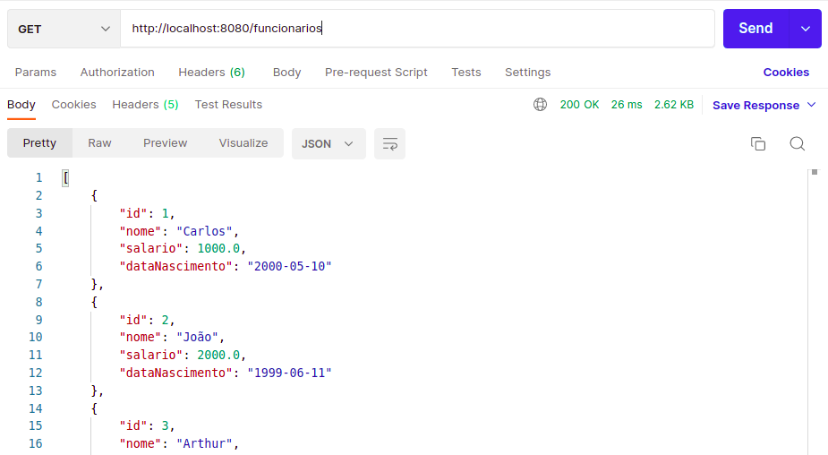
Criar Entidade, Repository e Controller
@Entity
public class Funcionario {
@Id
@GeneratedValue(strategy = GenerationType.IDENTITY)
@Column(name="id_funcionario")
private Long id;
private String nome;
private Double salario;
@Column(name="data_nascimento")
private LocalDate dataNascimento;
@Repository
public interface FuncionarioRepository extends JpaRepository<Funcionario, Long> {
}
@RestController
@RequestMapping("/funcionarios")
public class FuncionarioController {
@Autowired
private FuncionarioRepository funcionarioRepository;
@GetMapping
public ResponseEntity<List<Funcionario>> listar(){
List<Funcionario> funcionarios =
funcionarioRepository.findAll();
return ResponseEntity.ok(funcionarios);
}
}

Slide 4
Paginação
A paginação ajuda na performance de uma API, pode ser utilizada quando é feita uma requisição de consulta, serve para filtrar a quantidade de registros que você quer buscar. Exemplo, se você estiver realizando uma consulta em uma base de dados, além dos filtros da sua query, você também pode restringir a quantidade de registros que deseja retornar em um intervalo de páginas.
Para usar a paginação devemos utilizar a classe Page
@RestController
@RequestMapping("/funcionarios")
public class FuncionarioController {
@Autowired
private FuncionarioRepository funcionarioRepository;
@GetMapping
public ResponseEntity<List<Funcionario>> listar(){
List<Funcionario> funcionarios = funcionarioRepository.findAll();
return ResponseEntity.ok(funcionarios);
}
@GetMapping("/pagina")
public ResponseEntity<Page<Funcionario>> listar(Pageable pageable){
Page<Funcionario> funcionarios = funcionarioRepository.findAll(pageable);
return ResponseEntity.ok(funcionarios);
}
}

Slide 5
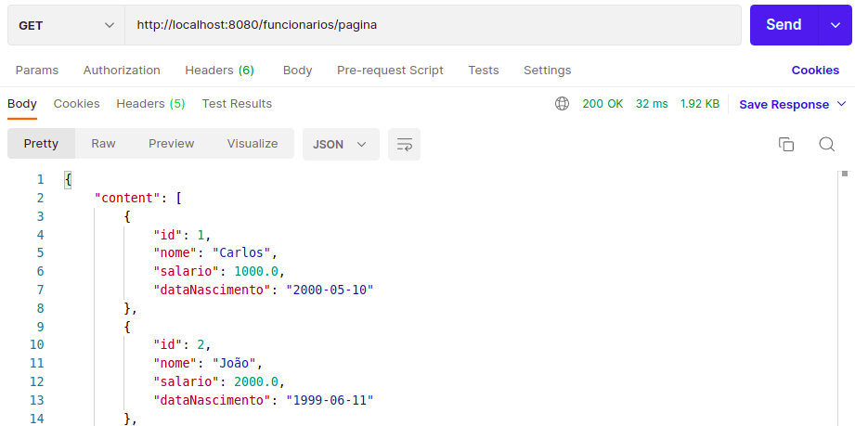
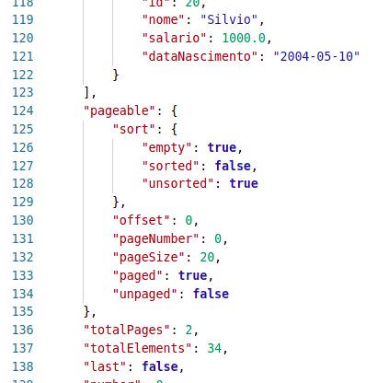
Paginação
Content: lista de dados retornados (apenas a primeira página)
Pageable: contém informações sobre a paginação
sort - ordenação
offset - número do registro inicial da página
pageSize - total de registros por página
totalPages: total de páginas
totalElements: total de registros
last: se é a última página
Testando no Postman são exibidas as informações sobre a paginação.
O objeto retornado possui alguns atributos específicos:

Slide 6
Paginação
Valores Default
Podemos passar valores default caso os parâmetros da paginação não sejam informados, utilizando a anotação @PageableDefault. No @PageableDefault podemos definir atributos como page onde define em qual página que será retornada, o size que retorna o total de elementos, o sort para ordenação dos registros pelo nome do campo e o direction que define o tipo de ordenação ascendente ou descendente.
@RestController
@RequestMapping("/funcionarios")
public class FuncionarioController {
@Autowired
private FuncionarioRepository funcionarioRepository;
@GetMapping
public ResponseEntity<List<Funcionario>> listar(){
List<Funcionario> funcionarios = funcionarioRepository.findAll();
return ResponseEntity.ok(funcionarios);
}
@GetMapping("/pagina")
public ResponseEntity<Page<Funcionario>> listar(
@PageableDefault(sort="nome",direction = Sort.Direction.ASC,
page = 3, size = 8) Pageable pageable){
Page<Funcionario> funcionarios = funcionarioRepository.findAll(pageable);
return ResponseEntity.ok(funcionarios);
}
}

Slide 7

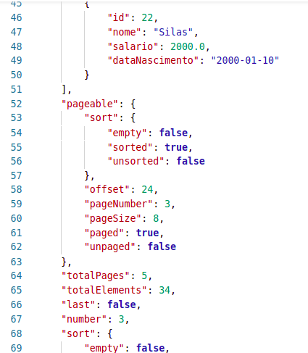
Paginação
Exibindo no Postman

Slide 8
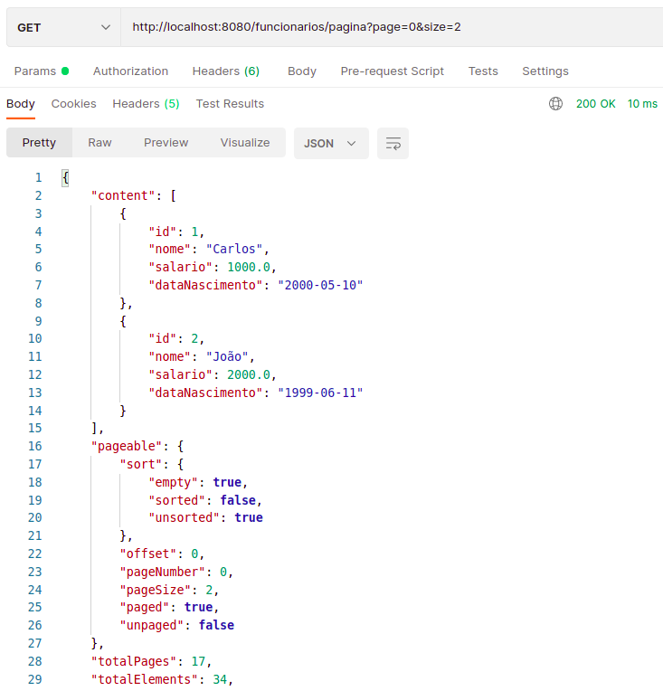
Paginação
Podemos alterar os da página como passando o parâmetro na url no Postman: http://localhost:8080/funcionarios/pagina?page=0&size=2
Veremos as alterações no objeto retornado:
content: apenas dois itens
pageable.offset: página 0
pageable.pageSize: 2
totalPages:17

Slide 9
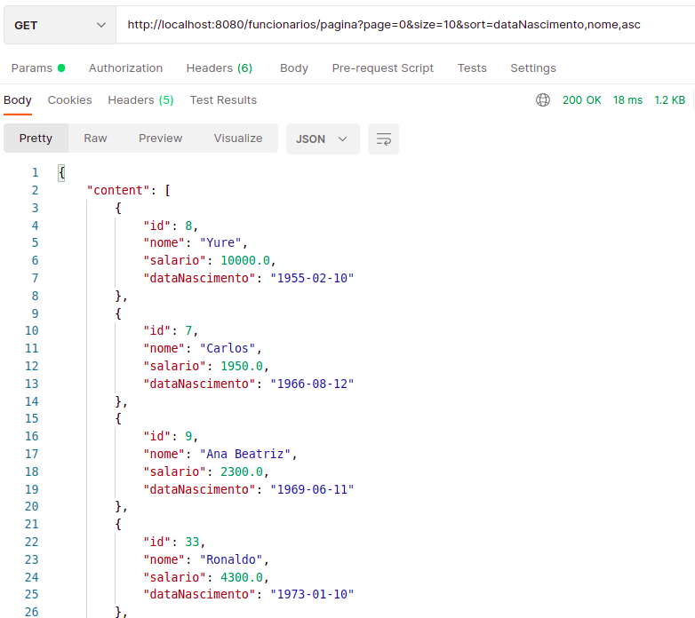
Paginação
Página 0 com 10 elementos ordenada por data de nascimento e nome
http://localhost:8080/funcionarios/pagina?page=0&size=10 &sort=dataNascimento,nome,asc

Slide 10
Linguagem de consultas Objeto Relacional
JPQL(Java Persistence Query Language)
É uma linguagem de consulta ORM em que usamos classes e objetos, diferente do SQL que trabalha com tabelas. É também uma especificação da JPA, e apesar de trabalhar com classes é semelhante a SQL. Os nomes das classes Java e dos campos de dados são case sensitive.
Uma query é formada pelas cláusulas SELECT e FROM e mais quatro cláusulas opcionais com o seguinte formato:
SELECT ... FROM ... [WHERE ...] [GROUP BY ... [HAVING ...]] [ORDER BY ...]
A estrutura das queries DELETE e UPDATE é no seguinte formato:
DELETE FROM ... [WHERE ...]
UPDATE ... SET ... [WHERE ...]

Slide 11
Linguagem de consultas Objeto Relacional
Exemplo:
Na interface FuncionarioRepository definimos uma nova assinatura de método para fazer o filtro para mostrar os salários entre os valores passados nos parâmetros valorMinimo e valorMaximo
@Repository
public interface FuncionarioRepository extends JpaRepository<Funcionario, Long> {
@Query("SELECT f FROM Funcionario f where f.salario>= :valorMinimo AND f.salario <= :valorMaximo")
Page<Funcionario> buscarSalario(Double valorMinimo, Double valorMaximo, Pageable pageable);
}
No controller FuncionarioController incluir o método abaixo
@GetMapping("/salario")
public ResponseEntity<Page<Funcionario>> listarSalarios(@RequestParam Double valorMinimo, @RequestParam Double valorMaximo, Pageable pageable) {
Page<Funcionario> funcionarios = funcionarioRepository.buscarSalario(valorMinimo, valorMaximo, pageable);
return ResponseEntity.ok(funcionarios);
}

Slide 12
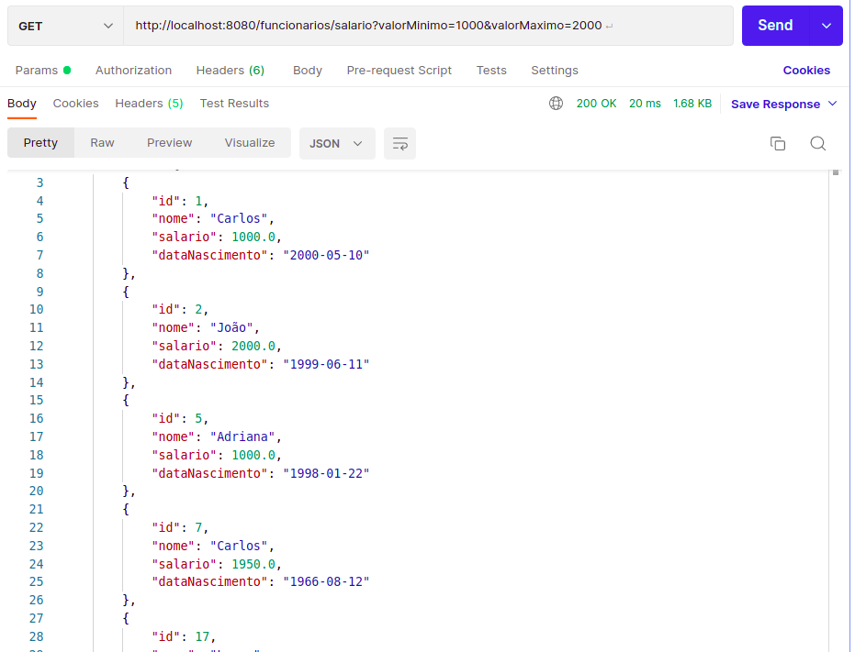
Linguagem de consultas Objeto Relacional
Testar no Postman
http://localhost:8080/funcionarios/salario?valorMinimo=1000&valorMaximo=2000

Slide 13
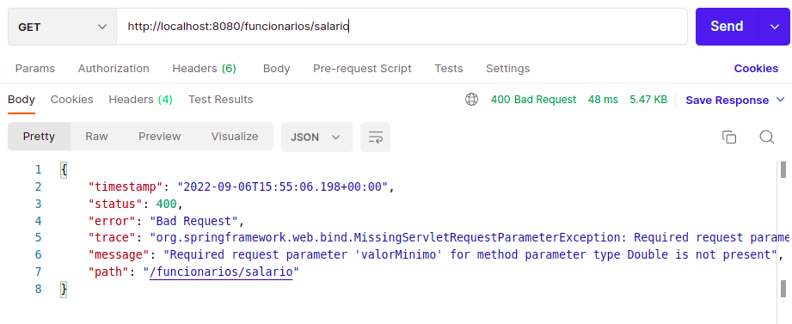
Linguagem de consultas Objeto Relacional
Se o usuário não passar os parâmetros será retornado o erro 400 Bad Request

Slide 14
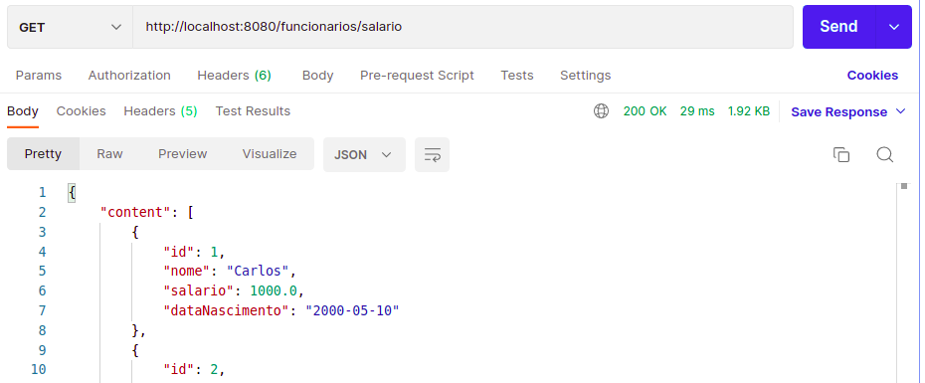
Linguagem de consultas Objeto Relacional
Podemos inserir um valor default no RequestParam para evitar este erro. No exemplo abaixo valorMinimo valor padrão 0 e valor máximo 20000
@GetMapping("/salario")
public ResponseEntity<Page<Funcionario>> listarSalarios(
@RequestParam(defaultValue = "0") Double valorMinimo,
@RequestParam(defaultValue = "20000") Double valorMaximo,
Pageable pageable) {
Page<Funcionario> funcionarios = funcionarioRepository.buscarSalario(valorMinimo, valorMaximo, pageable);
return ResponseEntity.ok(funcionarios);
}

Slide 15
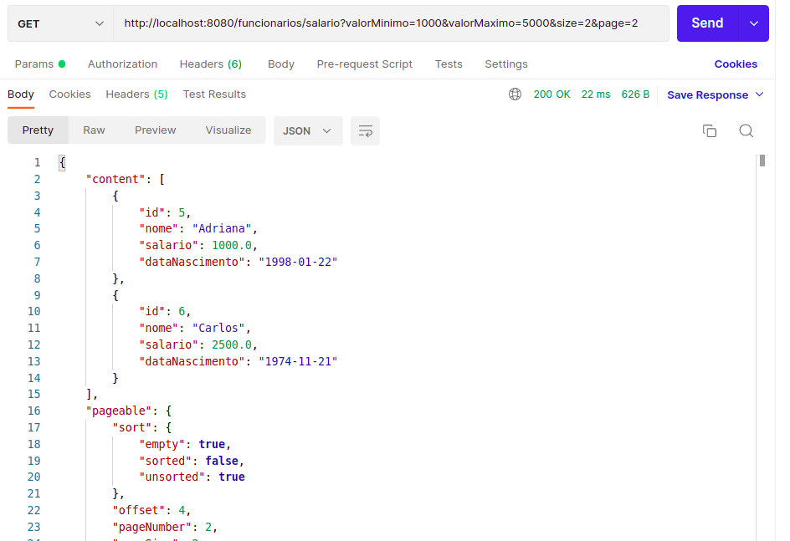
Linguagem de consultas Objeto Relacional
Podemos também definir os parâmetros de paginação junto com os parâmetros da requisição
http://localhost:8080/funcionarios/salario? valorMinimo=1000&valorMaximo=5000&size=2 &page=2

Slide 16
Linguagem de consultas Objeto Relacional
Adicionando uma nova assinatura de método com a query em JPQL para buscar parte do nome na interface FuncionarioRepository
@Query("SELECT f FROM Funcionario f WHERE UPPER(f.nome) like UPPER(CONCAT('%', :paramNome, '%'))")
Page<Funcionario> buscarPorNome(String paramNome, Pageable pageable);
Inserir o método buscarPorNome na classe FuncionarioController
@GetMapping("/nome")
public ResponseEntity<Page<Funcionario>> buscarPorNome(@RequestParam(defaultValue = "") String paramNome, Pageable pageable) {
Page<Funcionario> funcionarios = funcionarioRepository.buscarPorNome(paramNome, pageable);
return ResponseEntity.ok(funcionarios);
}

Slide 17

Linguagem de consultas Objeto Relacional
Testando no Postman passando o parâmetro
http://localhost:8080/funcionarios/nome? paramNome=Ana

Slide 18
Consultas nativa + Interface DTO
Em alguns casos, é necessário realizar consultas complexas no banco de dados, que não são suportadas pela JPQL. Nestes casos é possível utilizar a anotação @Query com o atributo nativeQuery, indicando que é uma consulta nativa do banco de dados utilizado e não uma consulta jpql.
Nestes casos é possível criar uma interface DTO que tenha a “assinatura” de métodos compatível com as colunas retornadas pela consulta.
public interface FuncionarioSalarioDTO {
public Integer getIdade();
public Double getMediaSalario();
public Double getMenorSalario();
public Double getMaiorSalario();
public Double getTotalFuncionarios();
}
@Query(value = "select date_part('year',age(now(), data_nascimento)) as idade, "+
" avg(salario) as mediaSalario, " +
" min(salario) as menorSalario, " +
" max(salario) as maiorSalario, " +
" count(*) as totalFuncionarios " +
" from funcionario " +
" group by idade " +
" having count(*)>1 "+
" order by idade desc ",nativeQuery = true)
List<FuncionarioSalarioDTO> buscaSalariosPorIdade();

Slide 19
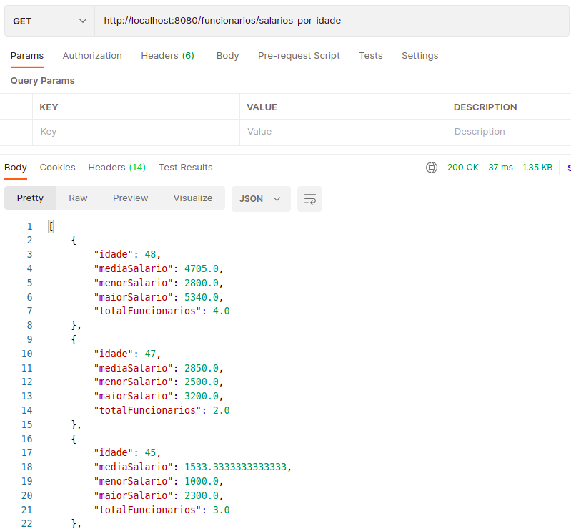
Consultas nativa + Interface DTO
@GetMapping("/salarios-por-idade")
public ResponseEntity<List<FuncionarioSalarioDTO>> buscaSalariosPorIdade(){
return ResponseEntity.ok(funcionarioRepository.buscaSalariosPorIdade());
}

Slide 20
“Query Methods”
Podemos transformar o nome dos atributos em métodos que são implementados pelo Spring Data JPA.
Basta usar o padrão findby<nome do atributo>
Adicionando as linhas abaixo em destaque teremos o mesmo resultado do método buscarSalario e buscarPorNome
Page<Funcionario> findBySalarioBetween(Double valorMinimo, Double valorMaximo, Pageable pageable);
Page<Funcionario> findByNomeContainingIgnoreCase(String paramNome, Pageable pageable);
O Spring data permite criar consultas personalizadas baseada nos nomes dos métodos do Repositório:
List<Usuario> findByNomeIs(String parametro) List<Usuario> findByNomeEquals(String parametro) | Select * from usario where nome=”Luis” | List<Usuario> findOrderByIdadeDescTop3() | order by idade desc limit 3
List<Usuario> findByNomeIsNot(String parametro) | where not nome=”Luis” | List<Usuario> findByNomeIdade(String parametro, Integer valor) | nome=”parametro” and idade=valor
List<Usuario> findByNomeIsNull() | where nome is null | List<Usuario> findByIdadeBetween(Integer inicio, Integer fim) List<Usuario> findByIdadeIn(Collection<Integer> valores) | idade between inicio and fim idade in (15, 29, 32, 56)
List<Usuario> findByNomeStartingWith(String prefixo) List<Usuario> findByNomeContaining(String texto) List<Usuario> findByNameLike(String padraoLike) | nome like “A%” nome like “%A%” nome like <padraoLike> | List<Usuario> findByIdadeLessThan(Integer valor) List<Usuario> findByIdadeLessThanEqual(Integer valor) List<Usuario> findByIdadeGreaterThan(Integer valor) List<Usuario> findByIdadeGreaterThanEqual(Integer valor) | idade < valor idade <= valor idade > valor idade >= valor
Mais exemplos e informações em https://www.baeldung.com/spring-data-derived-queries

Slide 21
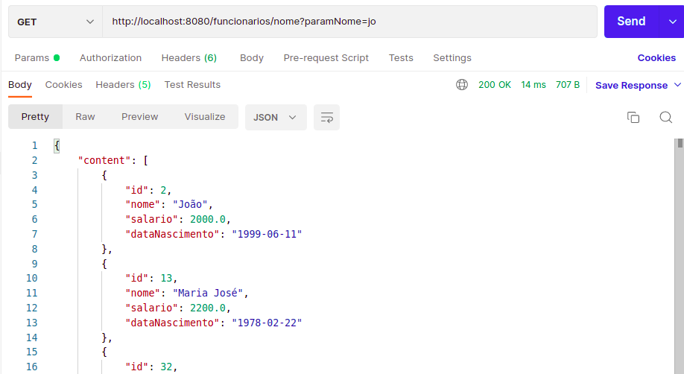
“Query Methods”
Alterar no FuncionarioController para utilizar os novos métodos
@GetMapping("/salario")
public ResponseEntity<Page<Funcionario>> listarSalarios( @RequestParam(defaultValue = "0") Double valorMinimo,
@RequestParam(defaultValue = "20000") Double valorMaximo,
Pageable pageable) {
Page<Funcionario> funcionarios =
funcionarioRepository.findBySalarioBetween(valorMinimo, valorMaximo, pageable);
return ResponseEntity.ok(funcionarios);
}
@GetMapping("/nome")
public ResponseEntity<Page<Funcionario>> buscarPorNome(
@RequestParam(defaultValue = "") String paramNome,
Pageable pageable) {
Page<Funcionario> funcionarios =
funcionarioRepository.findByNomeContainingIgnoreCase(paramNome, pageable);
return ResponseEntity.ok(funcionarios);
}

